Slide 1
PROGRAMA DE TRABAJADORES GUATEMALTECOS TEMPORALES A CANADA

Slide 2
Antecedentes
En el año 2003, surge como un Proyecto Piloto de Trabajadores Guatemaltecos Agrícolas Temporales a Canadá, como resultado del trabajo conjunto del Ministerio de Relaciones Exteriores y el Ministerio de Trabajo y Previsión Social, con la cooperación de la Organización Internacional para las Migraciones OIM.

Slide 3
Objetivo
El Programa tiene como objetivo primordial promover la migración ordenada y segura de trabajadores guatemaltecos agrícolas temporales, como un mecanismo alternativo a la migración irregular

Slide 4
Características del programa
Mediante una migración circular, los guatemaltecos viajan por períodos de trabajo cortos, de 3 a 12 meses, luego del cual regresan a Guatemala con la posibilidad de retornar a Canadá el año siguiente de acuerdo a su buen desempeño laboral.

Slide 5
El Proyecto contempla
El retorno de los trabajadores a sus lugares de origen, lo cual evita la desintegración familiar generada con otras formas irregulares de migración.
Contribuye a mejorar las condiciones de vida de los familiares y de las comunidades de origen de los trabajadores temporales.

Slide 6
Evolución del proyecto

Slide 7
Proceso de reclutamiento
Se lleva a cabo en distintas comunidades y municipios de los departamentos de Guatemala, es realizado por la OIM, MINTRAB, MINEX y FERME. Consiste en entrevistar y evaluar a cada trabajador para constatar que éste llena los requisitos necesarios para formar parte del Programa

Slide 8
Transferencia de tecnología
Los trabajadores que han viajado a trabajar a los campos agrícolas de Canadá han manifestado que adquirieron experiencia en técnicas agrícolas, es decir, desde como cortar adecuadamente los productos, clasificarlos y en algunos casos hasta empacarlos.
Han aprendido a manejar tractores y otro tipo de maquinaria agrícola, a trabajar de una manera más rápida y eficiente.

Slide 9
Destino de las ganancias obtenidas por los trabajadores(as)
(Datos proporcionados por OIM Guatemala)

Slide 10
PROGRAMAS
Plan Médico para los familiares de los trabajadores
Evaluación del programa

Slide 11
LECCIONES APRENDIDAS
Para que la migración laboral temporal sea exitosa es necesario que las partes se comprometan a respetar los derechos humanos de los trabajadores durante el tiempo que estos se encuentran en el extranjero.
Por otra parte la temporalidad de la migración, no ha permitido que se produzca un efecto no deseado como lo es la transculturización de los trabajadores con Canadá, esto debido al fuerte lazo de pertenencia social, cultural que mantienen con sus familiares y con sus comunidades de origen

Slide 12
La contratación de los servicios de los guatemaltecos en Canadá tiene como resultado un beneficio para ambos países, toda vez que Canadá cubre puestos de trabajo que no resultan atractivos para los trabajadores locales y para los trabajadores temporales coadyuva al mejoramiento de la calidad de vida. En otras palabras permite enfrentar el excedente y la escasez laboral en ambos países.
Programas de esta índole, dado su carácter dinámico y crecimiento rápido, requieren de evaluaciones sistemáticas integrales, es por ello que anualmente se llevan a cabo evaluaciones tripartitas con la participación de representantes de los empleadores canadienses, las autoridades de Gobierno de Guatemala, representadas a través del Ministerio de Relaciones Exteriores y el Ministerio de Trabajo y Previsión Social.

Slide 13
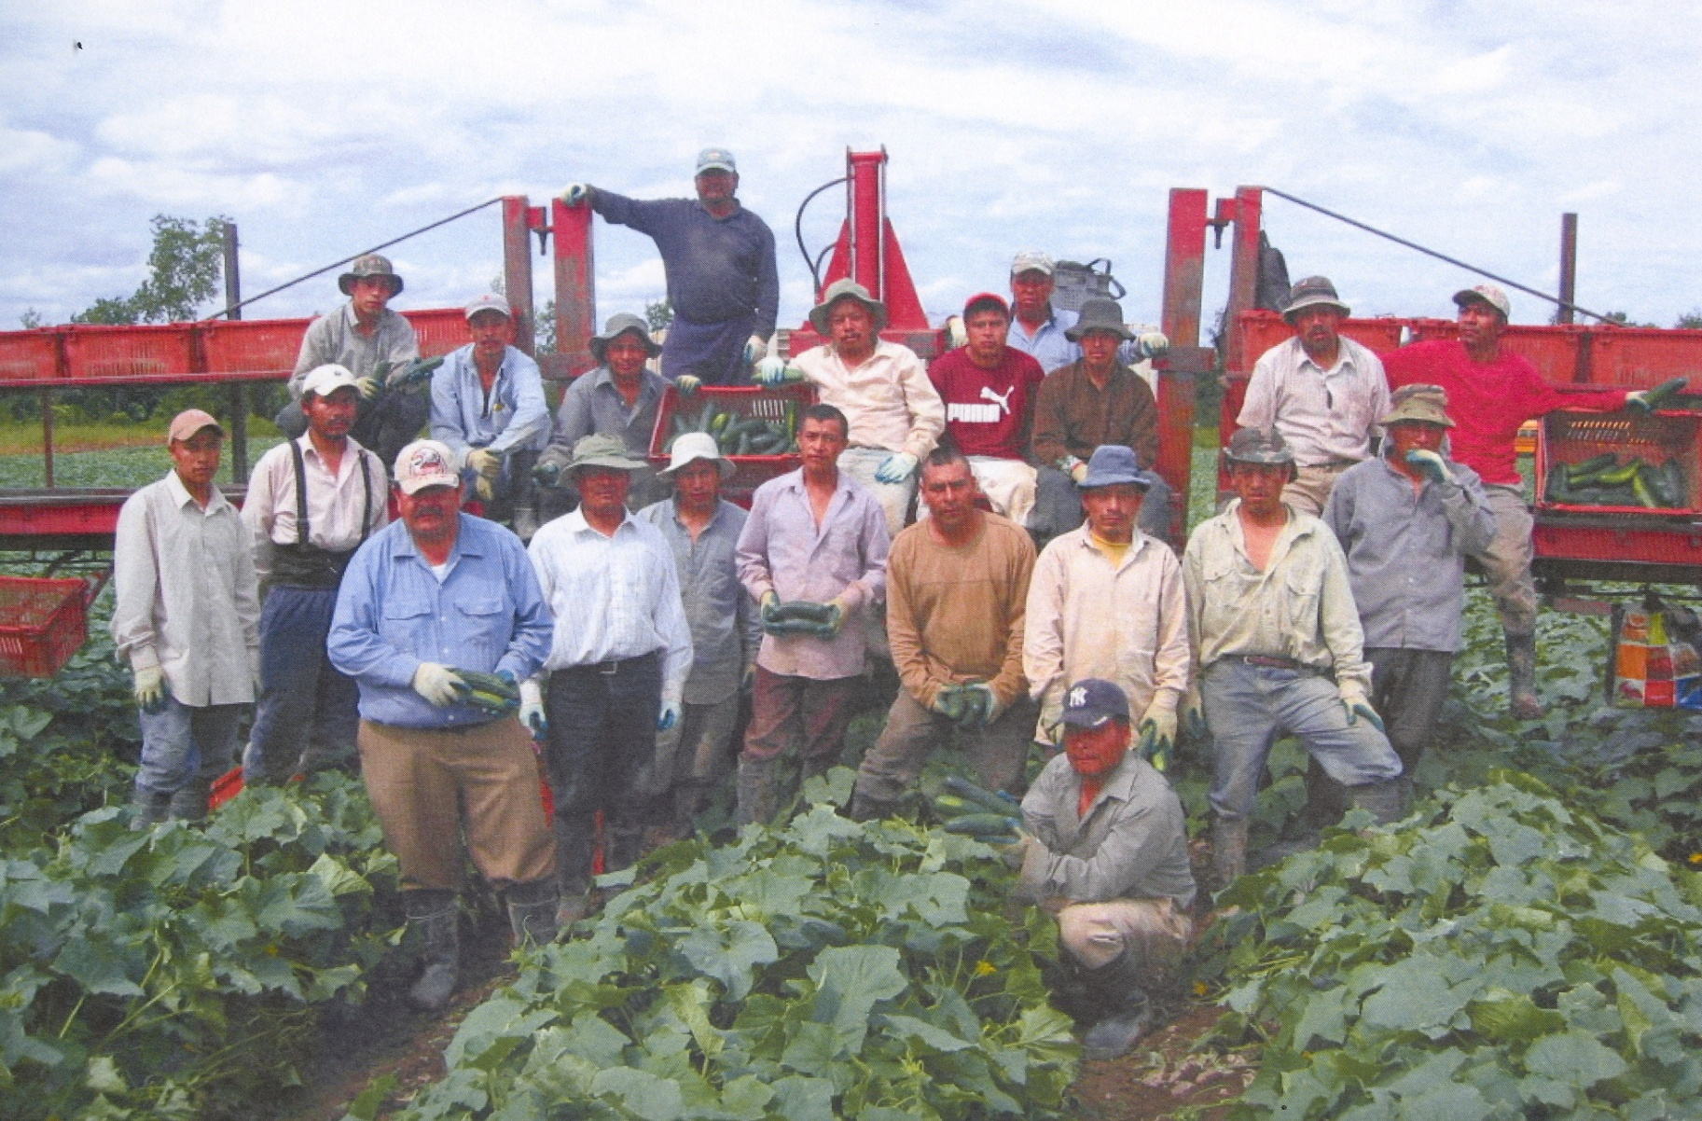
gracias

